Slide 1


Bài 4: LÀM VIỆC THẬT LÀ VUI
  Tiết 1

Slide 2




Khởi động

Slide 3
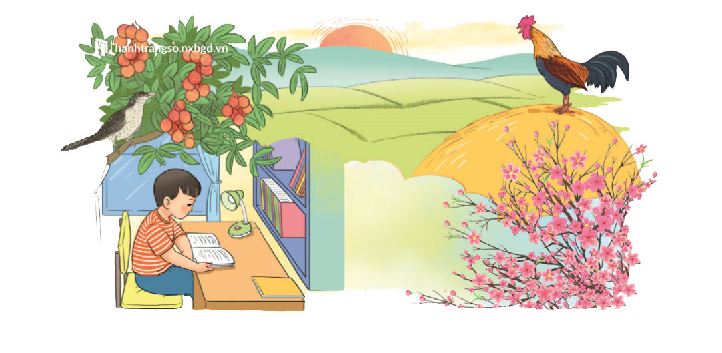
Bài 4: LÀM VIỆC THẬT LÀ VUI

Slide 4

Luyện đọc câu khó
Chim cú mèo chập tối đứng trong hốc cây rúc cú cú cũng làm việc có ích cho đồng ruộng.

Slide 5

Giải nghĩa từ

Slide 6
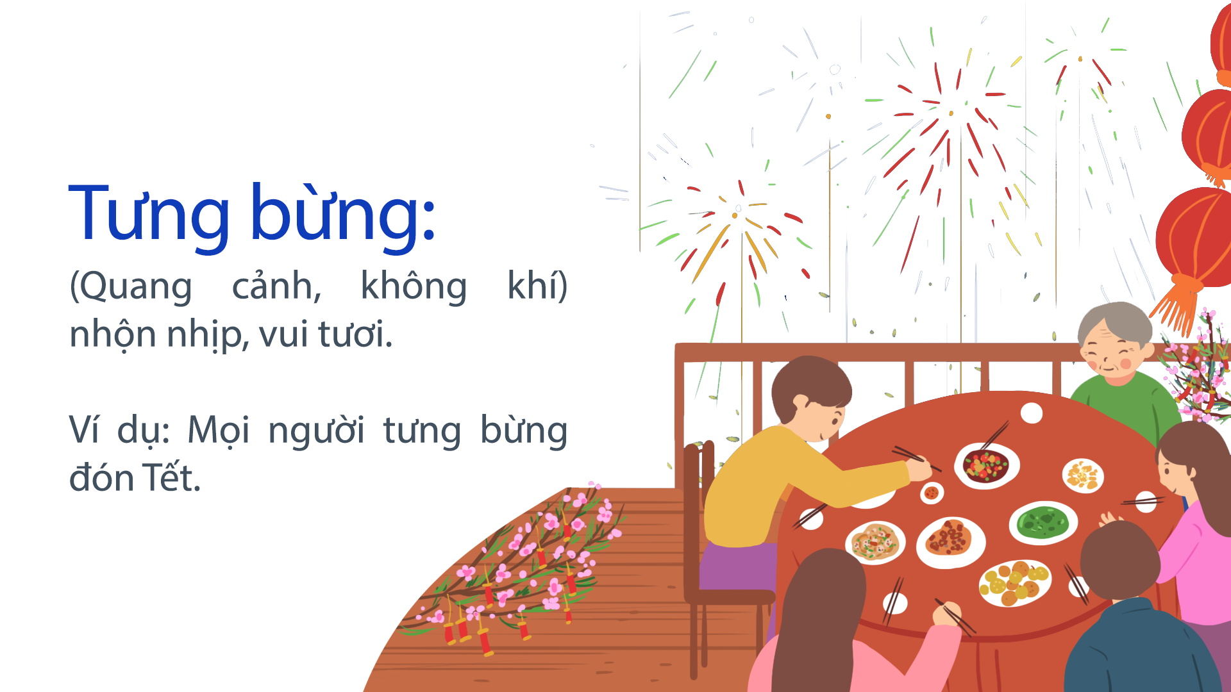
Giải nghĩa từ

Slide 7
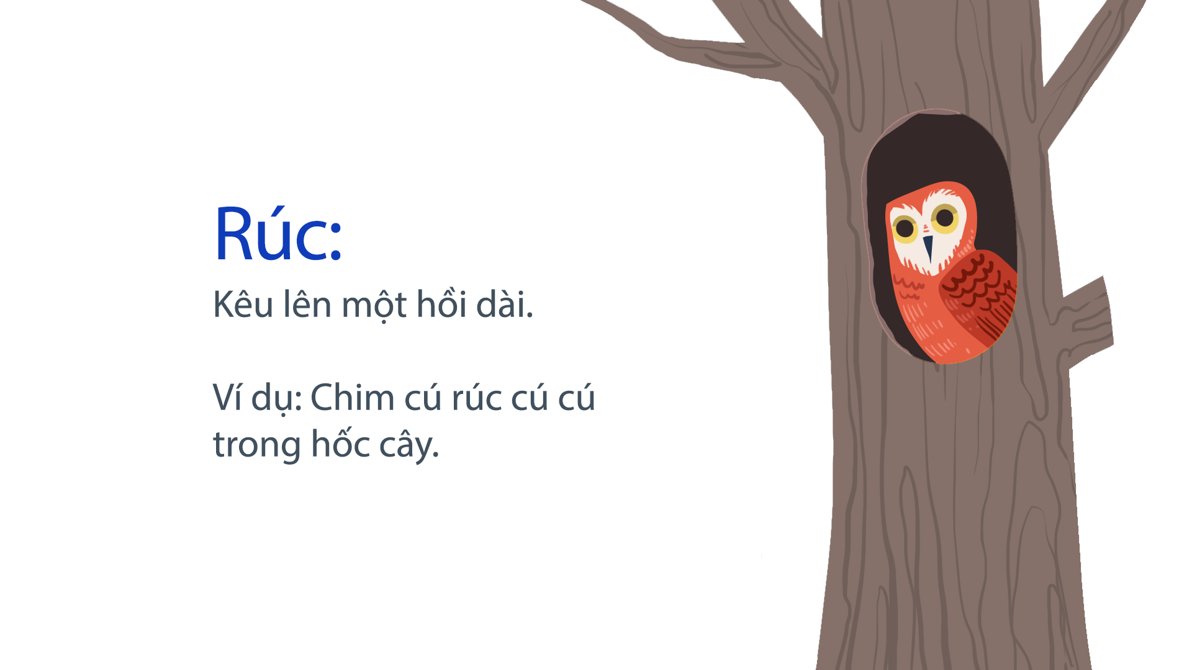
Giải nghĩa từ

Slide 8


CỦNG CỐ BÀI HỌC
Notes:
Bài giảng thiết kế bởi: Hương Thảo - tranthao121006@gmail.com

